Slide 1
Презентация на тему:
«Этнографическая характеристика армян»
Выполнила
Студентка 2 курса
Группа Гео-б-о 121
Акопян Аревик

Slide 2
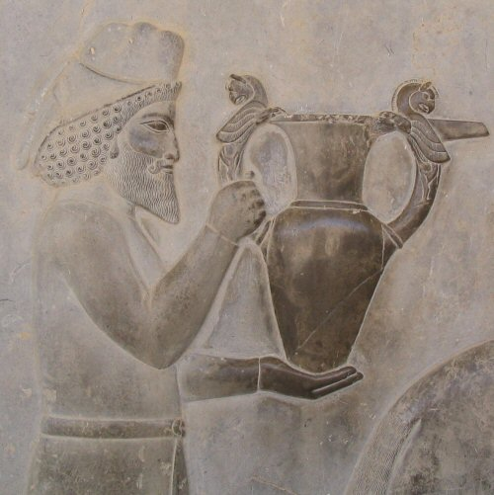
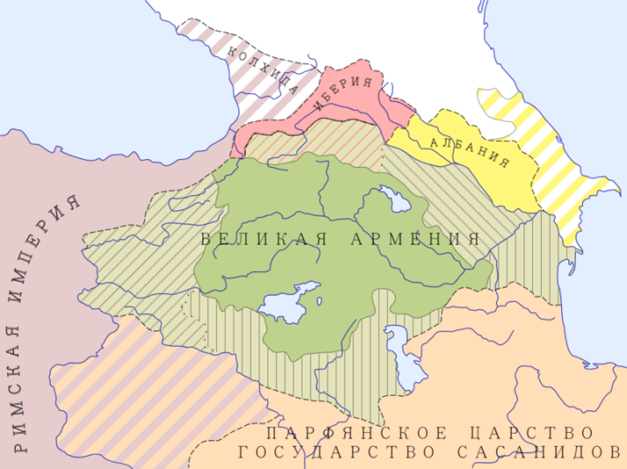
Этногенез
Становление древнеармянской народности происходило в рамках государства Урарту в 9-6 вв. до н. э. В 6 в. До н. э. в древнеперсидских текстах упоминается «страна Армина» (древнегреческий – Армения), занимавшая Армянское нагорье; складывается древнеармянская народность. Само население называет свою страну Хайк (Айк) – по имени мифического предка, отсюда самоназвание.
Существует две основные версии армянского этногенеза. Согласно основной версии, этногенез армян произошёл в период с конца II тысячелетия до н. э. и завершился к VI веку до н. э. в результате этнического растворения малочисленных мигрировавших с запада индоевропейцев-протоармян в массиве частично родственных индоевропейцев же — лувийцев и аборигенных хурритов, урартов и хаттов, населявших Армянское нагорье.

Slide 3
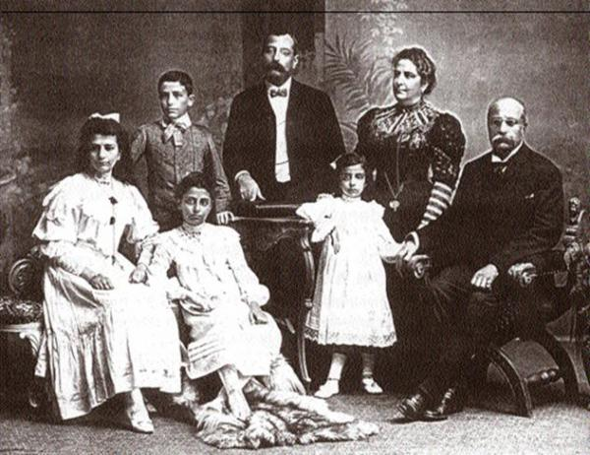
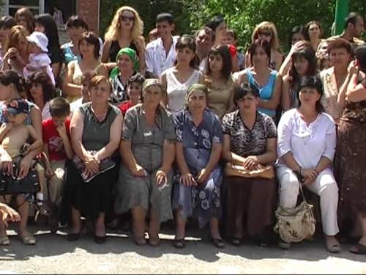
Численность населения
Численность население Армении составляет 3027,6 млн человек. Плотность населения - 101,8 чел./км². 66,8% населения сосредоточено в городах республики и 33,2% в селах.

Slide 4
География расселения и численность
Армяне принадлежат к числу рассредоточенных в мире этносов.
По некоторым источникам численность армян в мире составляет примерно 10 миллионов человек, из которых лишь одна треть проживает в Республика Армения (более 3 млн чел., составляя там до 98 % населения). Остальные живут более чем в 70 странах (преимущественно в городах):
Крупные армянские диаспоры существуют в России (1 130 491 человек – по данным переписи 2002 года), США (700 тыс. человек), Грузии 437,2 тыс. человек, Франции (270 тыс. человек), Иране (200 тыс. человек), Сирии (170 тыс. человек), Ливане (150 тыс. человек), Турции (150 тыс. человек), Аргентине (70 тыс. человек), Украине (54 тыс. человек), Узбекистане (50 тыс. человек), Туркменистане (32 тыс. человек), Болгарии (25 тыс. человек), Канаде (20 тыс. человек) и др.
В России армян намного больше, чем в любой другой стране за пределами Армении. Как показали материалы переписи 2002 г., 68% армян России сосредоточились практически в двух основных европейских регионах страны: Центральный федеральный округ (ЦФО) - Москва и Московская область (15%) - и особенно Южный федеральный округ - ЮФО и СКВО - (54%). Количественно в наибольшей степени российские армяне представлены в ЦФО - в Москве, а в СКФО - в Краснодарском крае, ставших основными регионами исследования. Самый стремительный рост численности армян произошел в столице, где количество их в период 1989 - 2002 г. выросло не в два, как по РФ в целом, а в три раза (с 44 тыс. чел. до 124 тыс. чел).

Slide 5
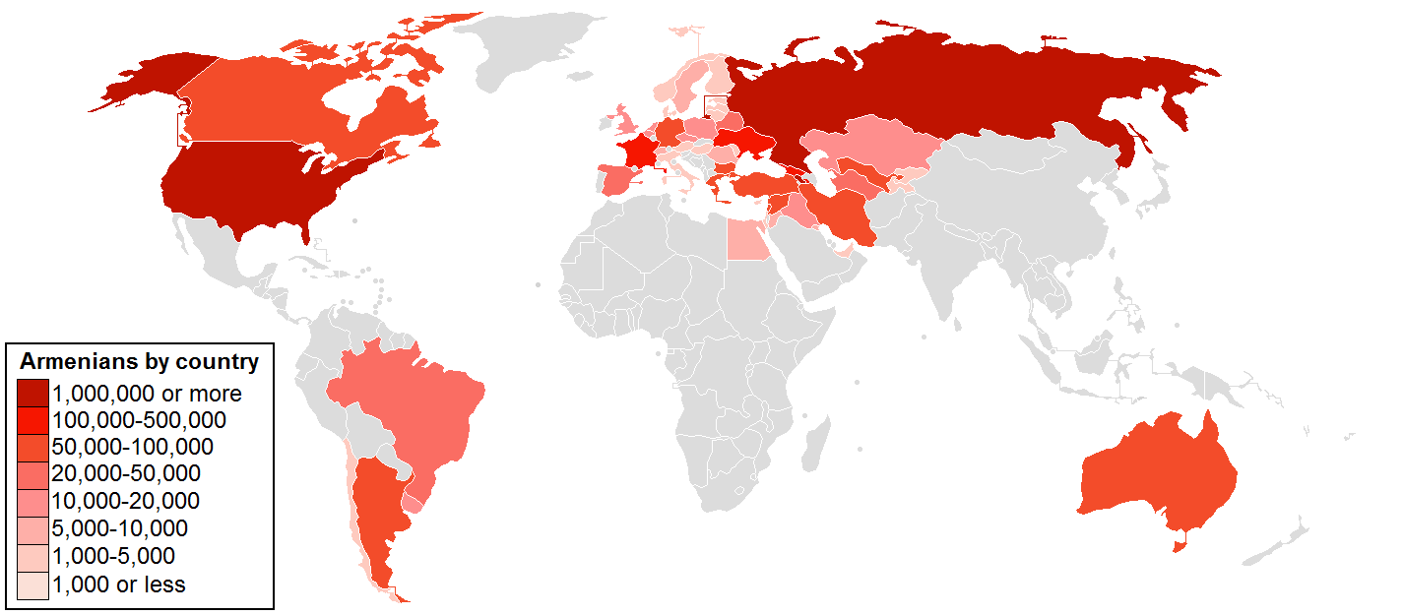
График расселения армян по миру

Slide 6
Динамика и численность в городской и сельской местности
Между последними переписями с 1959 по 2002 год численный состав армян в России удвоился (212% по отношению к численности в России в 1989 году). Ранее их насчитывалось 532 тысячи, теперь - 1,1 миллиона человек. Причины роста численности очевидны - интенсивная миграция с конца 1980-х годов из Армении (землетрясение) и Азербайджана (Карабахский конфликт). Вторая причина - положительный демографический рост, особенно в среде выходцев из сельской местности.

Slide 7
Многочисленна диаспора армян и в Ставропольском крае. Пополнение диаспоры способствует ее упрочению в Ставропольском крае в количественном и качественном отношениях. Увеличивается численность диаспоры, сохраняется ее этнокультурная самобытность, формируется общинное самосознание, организуются общественные объединения. Динамика численности армян в крае, по сведениям А.В. Авксентьева и В.А Авксентьева выглядит следующим образом:
Год | Количество ( чел. ) | Доля населения, %
1970 | 30 100 | 1,5%
1980 | 39 000 | 1,8%
1989 | 70 171 | 2,9%
1990 | 102 400 | 3,9%

Slide 8
По данным Ставропольского краевого комитета государственной статистики, на начало 1999 г. из 2 659 9 тыс. населения края армяне составили 115,0 тыс.; на начало 2000 г. из 2 692 тыс. жителей края они составили 4 % населения.
Расчетная численность армян Ставропольского края на 01.01.2001 (тыс. чел.)
Территория | Армяне
По краю | 120,8
Городская | 78,5
Сельская | 42,3

Slide 9
Демографическая ситуация
Согласно Нацстатслужбе, в январе–сентябре 2012г. в Армении зарегистрировано 30 906 новорожденных, что на 3% меньше, чем за тот же период 2011г. Коэффициент рождаемости в расчете на 1000 жителей сократился и составил 12,6. На 0,8% сократилось и число смертных случаев. Естественный прирост населения составил 10091 человек, что на 7,1% меньше показателя 2011г.

Slide 10
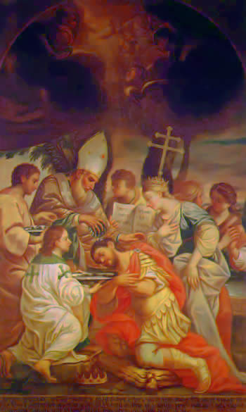
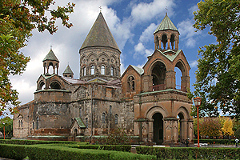
Религия
Армянская церковь одна из древнейших христианских церквей мира. Христианство появилось в Армении в первом веке н. э. В начале IV века (традиционная дата — 301 год) царь Трдат III провозгласил христианство государственной религией, таким образом Армения стала первым христианским государством в мире.
Христианство исповедует, по приблизительным оценкам, около 98,7 % верующего населения Армении, 94,7 % являются последователями Армянской Апостольской Церкви, и 4 % являются последователями других деноминаций христианства.

Slide 11
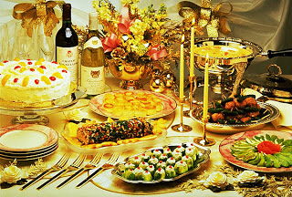
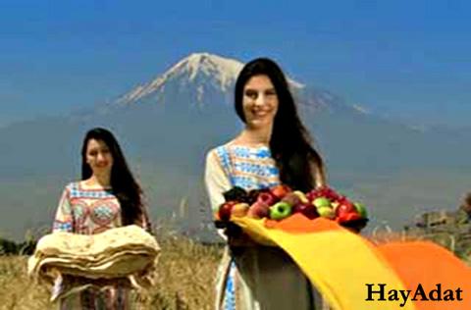
Традиции и обычаи
Армянский народ богат национальными традициями. Среди армянских традиций главными можно выделить свадебные обычаи, праздники и виноделие, которое принято у многих семей как родовая традиция, передающаяся из поколения в поколение
На сегодняшний день устойчиво сохраняются такие традиции армян как прочность брака, почитание старших, крепость и широта родственных связей, обычай родственной и соседской взаимопомощи, гостеприимство.
Гостеприимство. Про гостеприимство армянского народа знают во всем мире. По любому случаю обязательно нужно накрыть стол там, где у тебя есть близкие люди: в доме, на работе и т.д. Обязательно нужно поесть - если ты не сделаешь этого, то ты не желаешь счастья. Чем чаще ты накрываешь стол, тем больше тебе вернется - искренне считают армяне.

Slide 12
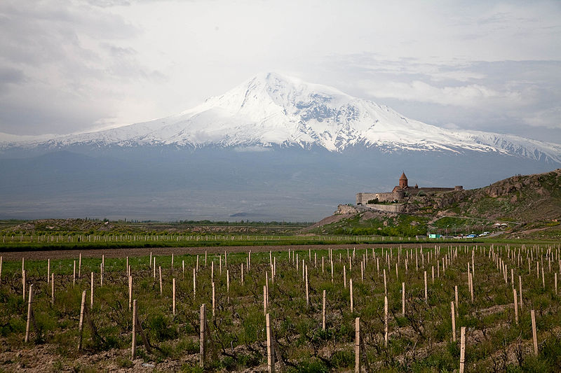
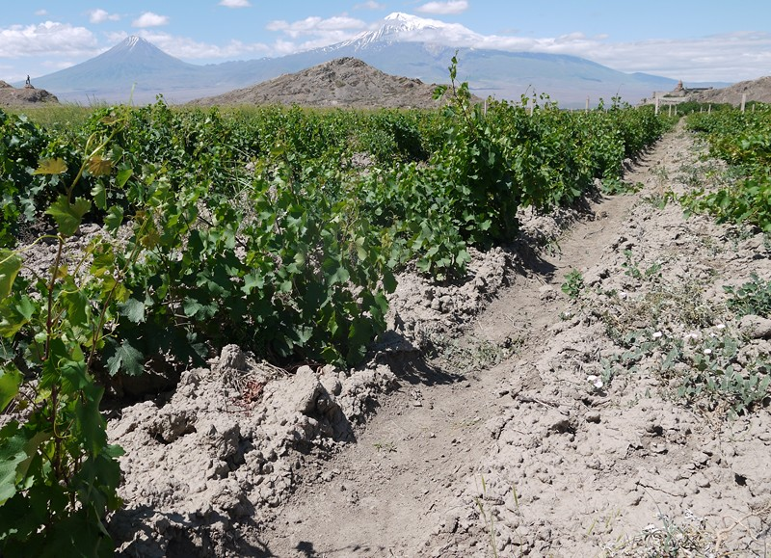
Виноделие. С древнейших времен армяне умели делать высококачественные вина и коньяки, а техника разведения виноградников и ухода за ними, выработанная ещё в эпоху государства Урарту, почти не менялась на протяжении столетий. Виноград Армении отличается большим содержанием сахара, что и нужно для получения высококачественных вин и коньяков.
Производство вина у многих семей в Армении является родовой традицией, передающейся из поколения в поколение.

Slide 13
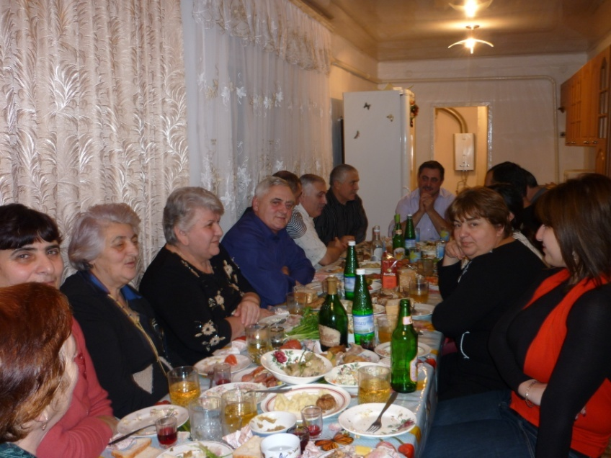
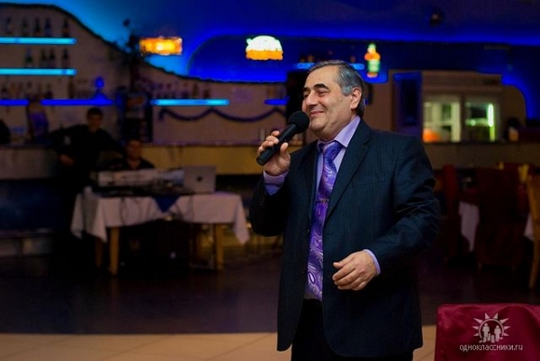
Рождение ребенка. У армян принято иметь в семье более трёх детей. Рождение ребёнка у армян всегда сопровождается пиром и торжеством.

Slide 14
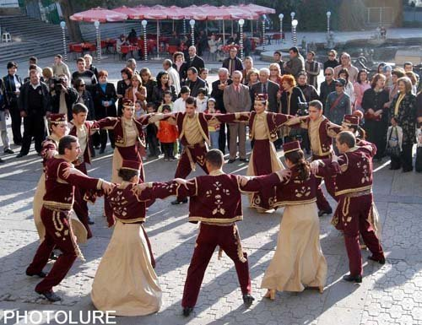
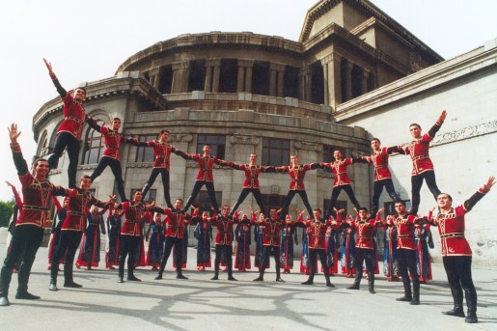
Национальные танцы и музыкальные инструменты
Кочари́ (арм. Քոչարի) — армянский народный массовый (мужской) танец. Сопровождается игрой на зурне и дхоле. Кочари появился в первобытнообщинном строе, связан с культом животных. Распространён по всей Армении, другие названия — мышу хыр, апарани кочари, мартуну кочари и др. Пляшут кочари на праздниках, танец привлекает образностью и мужественной динамикой.

Slide 15
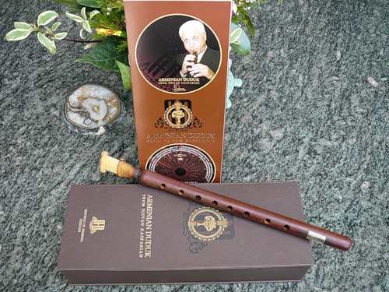
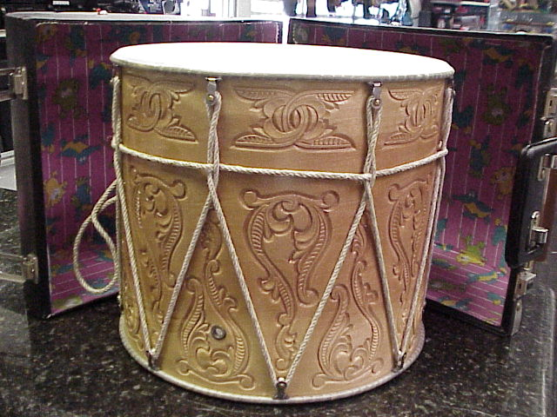
Дудук — армянский духовой музыкальный инструмент, представляет из себя трубку с 9-ю игровыми отверстиями и двойной тростью. Распространён среди народов Кавказа, Ближнего Востока и Балканского полуострова.
Давул - армянский народный музыкальный ударный инструмент. Имеет большую двустороннюю форму, как барабан с мембранам из овечьей и козлиной кожи.

Slide 16
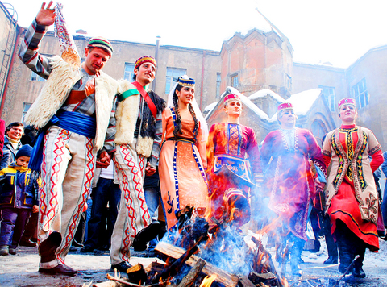
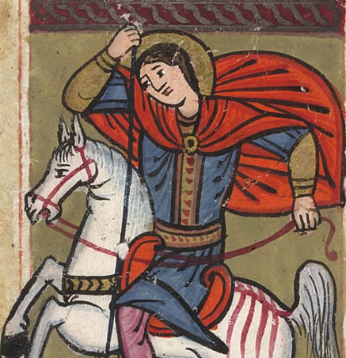
Традиции народных праздников
Праздник «Трндез» отмечается в конце зимы 14 февраля. Этот праздник напоминает праздник Влюбленных, т.к. главные его участники – влюбленные и молодожены. А в остальном он похож на русскую Масленицу. Прямо во дворе церкви разводят большой костер и молодожены прыгают через него, чтобы очисться от всего плохого: зла, высокомерия и несчастий. С этим днем на землю Армении приходит весна...
День Святого Саркиса - покровителя влюбленных в Армении, отмечается 19 февраля. В этот день девушки пекут специальное соленое печенье - «ахаблит». Печенье съедается перед сном и тот, кто явится девушке во сне и поднесет воды, чтобы напиться, тот и является суженым.

Slide 17
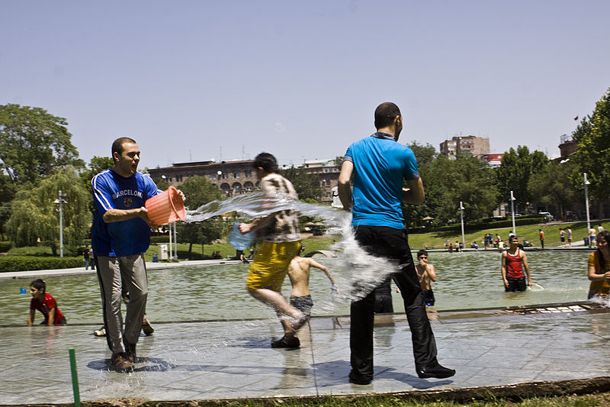
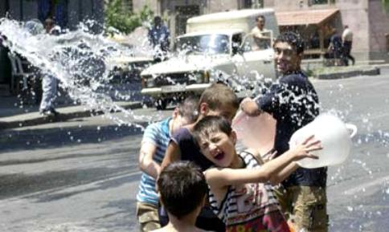
Летом, в начале августа, когда стано­вится особенно жарко и поля страдают от засухи, наступает спасительный праздник воды «Вардавар». В традиционном обливании водой друг друга на улицах города также угадываются древние корни языческих обрядов. С незапамятных времен помолвленные девушки за три недели до свадьбы должны были бросить в миску с водой пшеницу и овес, а когда зерна прорастали, то этой водой молодые поливали друг друга. Вардавар проходит достаточно весело.

Slide 18
Спасибо за внимание !

